Slide 1




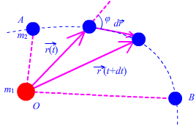
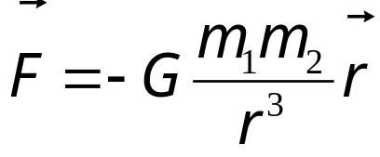

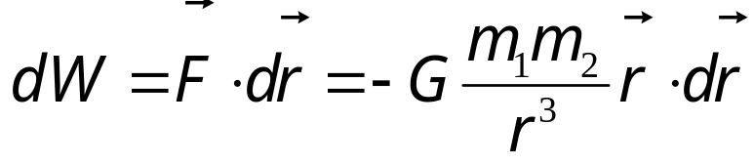

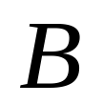

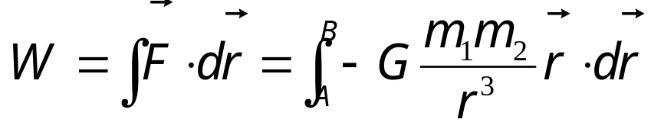
一 万有引力、重力、弹性力作功的特点
1） 万有引力作功
右图中，质点m₁固定不动，m₂经任意路径由A运动到B。
以 为参考系， 的位置矢量为 .
对 的万有引力为
当m₂移动元位移
时，
万有引力所
作的元功为：
由 点移动到 点时 作功为

Slide 2
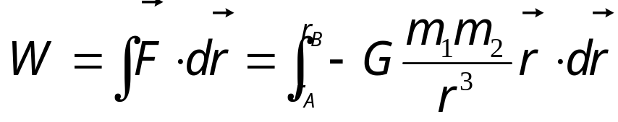
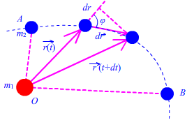
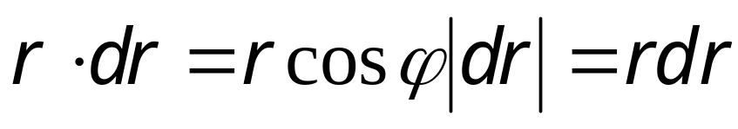
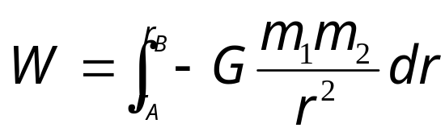
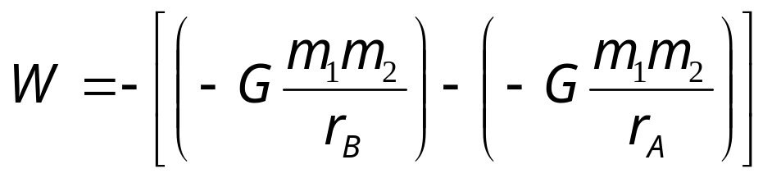
如右图所示
上式表明，万有引力作的功只取决
质点m₂的起始和终了的位置，而与
所经过的路径无关。
这是万有引力
作功的一个重要特点。

Slide 3
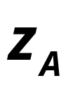
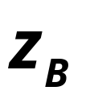
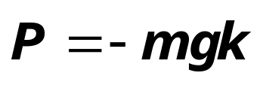

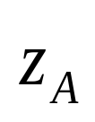
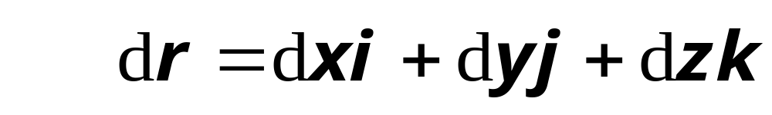

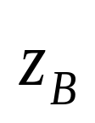

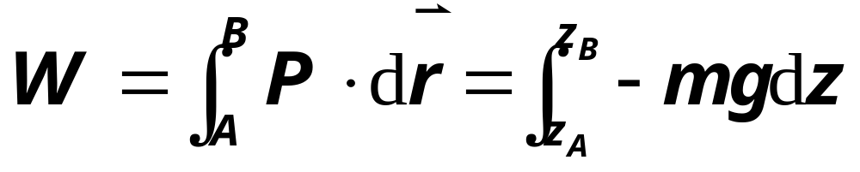



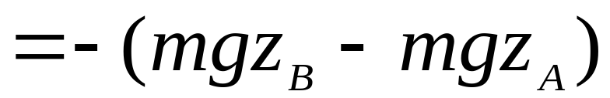
2 ） 重力作功
如右图所示，质点m在重力作用下从点A移动到点B。
点A和点B距离地面的高度分别为
和
在右图中质点的重力和元位移为
A
元功为
B
上述结果表明，重力作功只与质点的起始和终了位置有关
与所经历的路径无关。这是重力作功的一个重要特点。

Slide 4

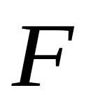


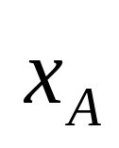
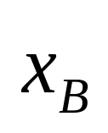
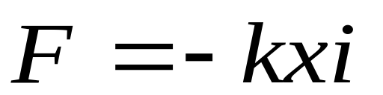
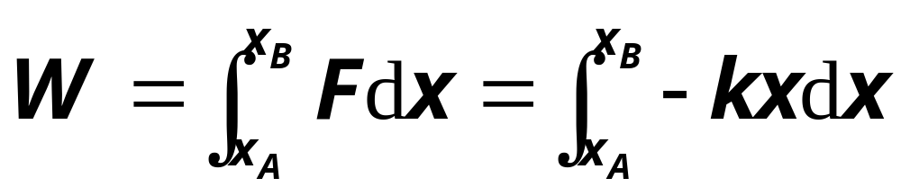
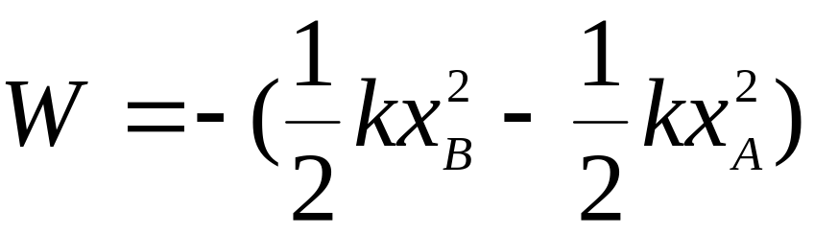
3 ） 弹性力作功
右图所示，物体
在外力
作用下
弹簧将沿Ox正向
被拉长。其外力与伸长量x之间的关系为
弹簧的伸长量由x_{A}变到x_{B}时，弹性力所作的元功及总功为
右式表明，弹性力作功只
由弹簧的起始与终了的位
置决定。与弹性形变的过
程无关。这一特点与重力
和万有引力作功特点相同

Slide 5
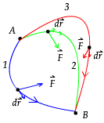
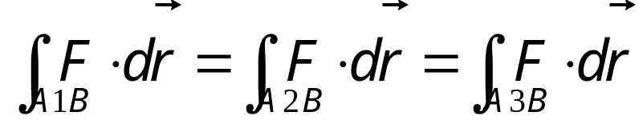

二 保守力和非保守力
1、 保守力定义:
在右图中，若有下面表达式成立
则表明力 所作的功与路径1,2,3无关，仅决定于相互作用质点的始末相对位置A,B .定义这种力叫保守力
前面所说的万有引力，重力 满足胡克定律的弹性力所作的功均满足上述定义。所以万有引力，重力，弹性力都是保守力。

Slide 6
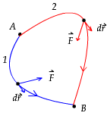
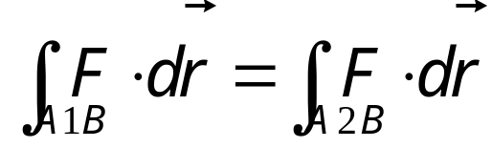
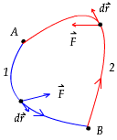
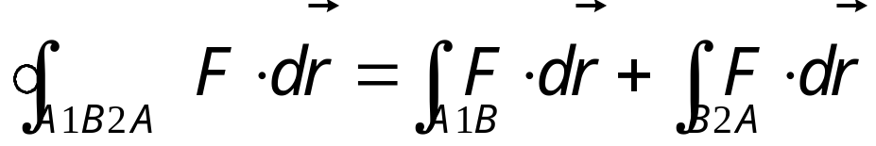
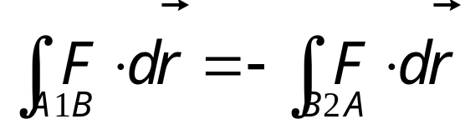
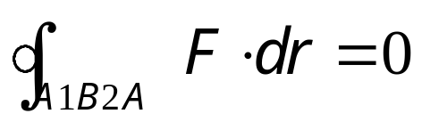
2、保守力做功与路径无关的统一的数学表示
如右图1所示，根据保守力作功与路径无关的特点有
图1
如图2所示若物体在力F作用下沿闭合路径运动一周，保守力所作的功为
图2
由于
所以

Slide 7
该式表明：物体沿闭合路径运动 一周时,保守力对它所作的功等于零 。
上述表达式可以作为判断何种力是保守力的依据。
3、非保守力: 力所作的功与路径有关 .（例如摩擦力）

Slide 8
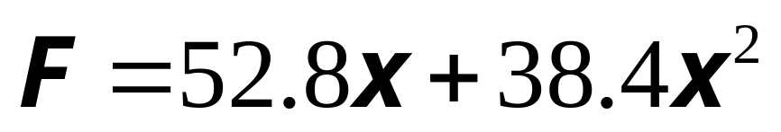
例题1 某弹簧不遵守胡克定律，设施力F，相应伸长量为
x ，力与伸长的关系为
判断该力是否为保守力。
所以上保守力。

Slide 9
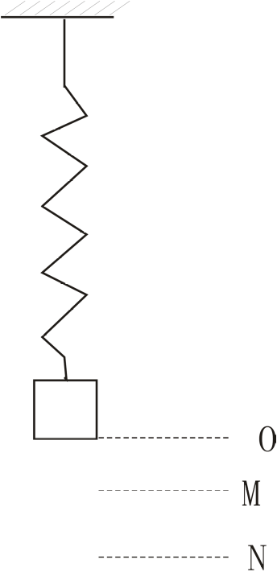
例题2 一物体挂在一弹簧下面，平衡位置在O点，现用手
向下拉物体，第一次把物体由O点拉到M点，第二次由
O点拉到N点，再由N点送回到M点，则在这两个过程中
下列说法正确的是：
弹性力作的功相等，重力作的功不相等；
弹性力作的功相等，重力作的功也相等；
弹性力作的功不相等，重力作的功相等；
弹性力作的功不相等，重力作的功不相等。
解：保守力作功与路径无关，选答案(2)

Slide 10
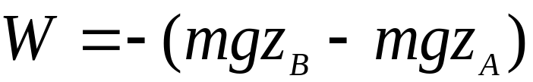
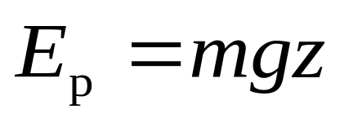
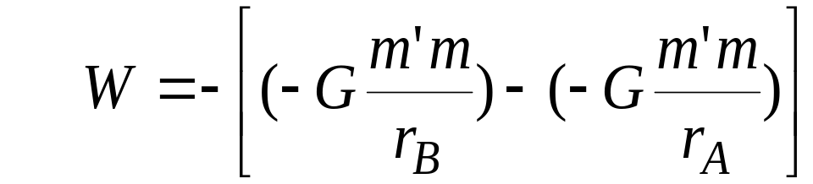
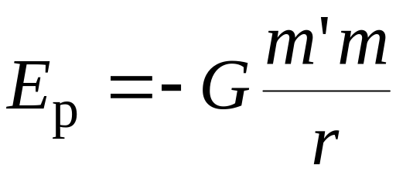
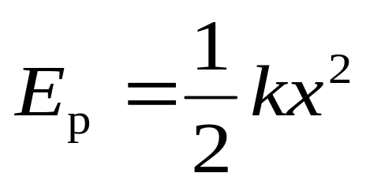
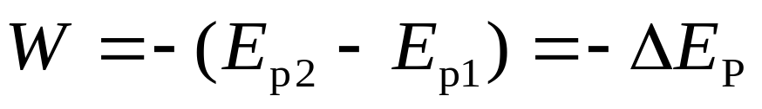
三 势能
势能 与物体间相互作用及相对位置有关的能量 .
重力功
重力势能
引力功
引力势能
弹力功
弹性势能
保守力的功

Slide 11
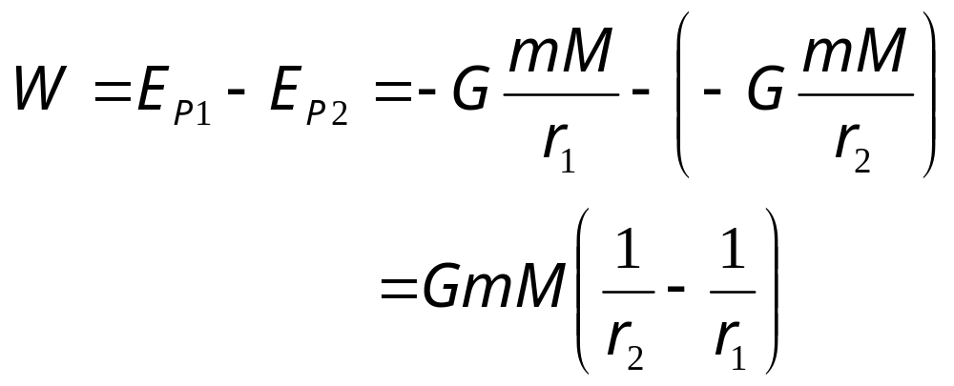
例题3 宇宙飞船关闭发动机返回地球的过程，可以认为仅
在地球万有引力作用下运动。若用m表示飞船的质量，M
表示地球的质量，G表示引力常数，则飞船从距离地球中
心为r₁处下降到r₂处的过程中，万有引力作功是多少？
解：

Slide 12
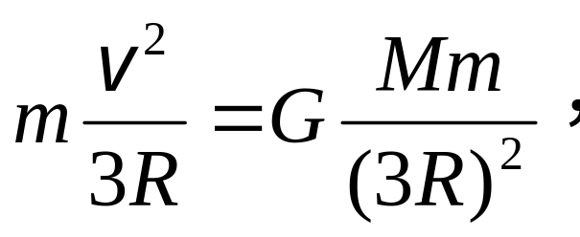
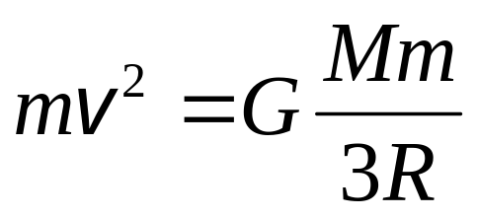
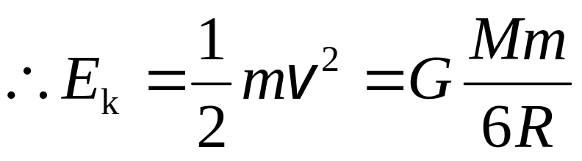
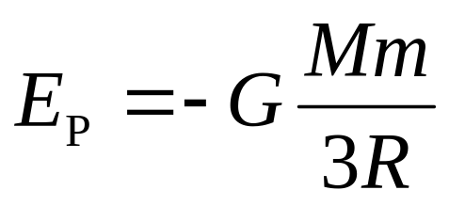

例题4 一人造地球卫星质量为m, 在地球表面上空2倍于地球半径R的高度沿圆轨道运行，用m、R、引力常数G和地球质量M表示(1)卫星的动能；(2)系统的引力势能.
解
由
得
(1)
R
2R
(2)
END

Slide 13
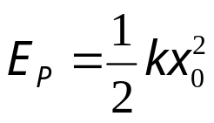
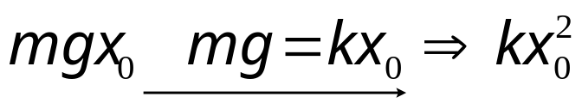
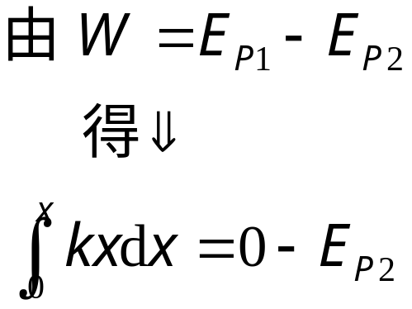


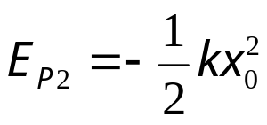
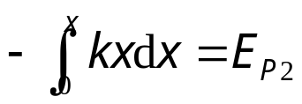
例题5 倔强系数为k的轻质弹簧，上端固定，下端悬挂重物
。当弹簧伸长x₀，重物在o点处达到平衡。现取重物在o点
处时各种势能均为零，则当弹簧长度为原长时，系统重力
势能为___________;系统弹性势能为__________;系统总
势能为____________。
总势能
重力势能
弹性势能
零势能处

Slide 14












例题6 倔强系数为k的轻质弹簧，一端与倾角为 的斜面
的固定挡板A相接，另一端与质量为m的物体B相连。O点
为弹簧没有连接物体，原长时的端点位置，a点为物体B的
平衡位置。现在将物体B由a点沿斜面向上移动到b点。设
a点与o点，a点与b点之间的距离分别为x₁和x₂，则在此过
程中，由弹簧，物体B和地球组成的系统势能的增量为多
少？
解设a点为重力势能的零点，O点为弹性势能的零点
则系统在a点时总势能为
B
系统在b点时总势能为
系统势能增量

Slide 15





讨论
势能是状态函数
势能具有相对性，势能大小与势能零点的选取有关 .
势能是属于系统的 .
势能计算
令
♣ 保守力与势能的关系：
上式表明保守力是势能梯度的负值。

Slide 16








四 势能曲线
重力势能曲线
弹性势能曲线
引力势能曲线

